Slide 1
Портфолио к лабораторной работе №1
Логиновой Софьи Андреевны, студентки 2 группы 3 подгруппы.

Slide 2
Резюме:
Лабораторную работу представила студентка-исследователь Логинова Софья, обещающаяся на направлении Информатика и вычислительная техника в Институте компьютерных наук и технологического образования в РГПУ им. А.И. Герцена.

Slide 3
Справочник:
Информация о планетах: https://ru.wikipedia.org
Научные статьи: http://mks-onlain.ru/articles/
3D модель Солнечной Системы: http://mks-onlain.ru/model-solnechnoj-sistemy/
Всё о Солнечной Системе: http://light-science.ru/kosmos/solnechnaya-sistema/sostav.html
Официальный сайт NASA: https://www.nasa.gov/
Официальны сайт SpaseX: https://www.spacex.com/webcast

Slide 4
Глоссарий:
Астрономический объект или Небесное тело — естественное физическое тело, ассоциация, или структура, которую современная наука определяет как расположенную в наблюдаемой Вселенной. Термин «астрономический объект» нередко используется наравне с термином «тело».
Траектория материальной точки — линия в пространстве, по которой движется тело, представляющая собой множество точек, в которых находилась, находится или будет находиться материальная точка при своём перемещении в пространстве относительно выбранной системы отсчёта.

Slide 5
Цикада цитат:
Чтобы заглянуть на миллионы лет назад, не нужно машины времени, - достаточно поднять голову и посмотреть на звезды. (Кира Борг)
Вселенная – это разнообразие в единстве. (Оноре де Бальзак)
Каждый атом твоего тела произошёл от взорвавшейся звезды. <…>Звезды погибли, чтобы вы сегодня были здесь. (Лоуренс Краусс)

Slide 6
Отчёт:
Во время организации и проведения исследовательской работы были использованы материалы лекций, информационные технологии в виде использования электронных таблиц Excel и информации о Солнечной системе из всемирной сети компьютерных сетей Internet.
В результате получена наглядная (визуализированная) модель траектории движения двух пар планет Солнечной Системы относительно друг друга.

Slide 7

Отчёт:
Для исследования видимой траектории Марса и Земли были найдены и вычислены исходные данные:

Slide 8
Отчёт:
Построена таблица координат с шагом в 5 дней.
Где t – количество дней.

Slide 9
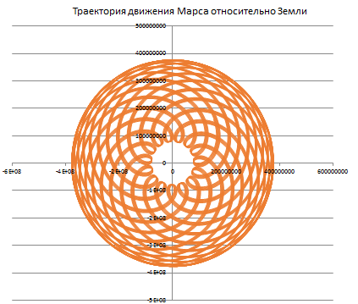
Отчёт:
Произведена визуализация полученных данных:

Slide 10
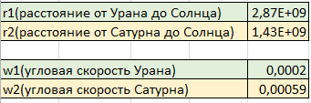
Отчёт:
Для исследования видимой траектории Урана и Сатурна были найдены и вычислены исходные данные:

Slide 11

Отчёт:
Построена таблица координат с шагом в 5 дней.
Где t – количество дней.

Slide 12
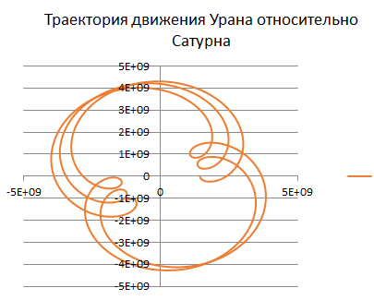
Отчёт:
Произведена визуализация полученных данных:

